Slide 1






2012 / 2015
Intégration de l’adaptation au changement climatique dans la conception des projets d’aménagements urbains : nouveau(x) outil(s) et nouveau(x) métier(s)
Séminaire de restitution, 19 septembre 2016
Notes:
Projet financé par le Ministère de l'Écologie, du Développement durable et de l'Énergie;
Programme «Gestion et Impacts du Changement climatique»
Axe 2 : des projets territoriaux associant les parties prenantes dans une perspective de recherche et d’innovation (APR GICC 2012)
Consortium :
EIVP - pilote (Morgane Colombert, Hypatia Nassopoulos, Antoine Mangeot, Maryam Jojo)
CDC Climat Recherche (Alexia Leseur)
Egis Concept (Raphaël Menard, Laurent Jacquet, Guillaume Meunier)
CSTB (Jean-Luc Salagnac)
Ville de Paris (Yann Françoise, Marie Gantois)

Slide 2
Un Contexte favorable

Slide 3
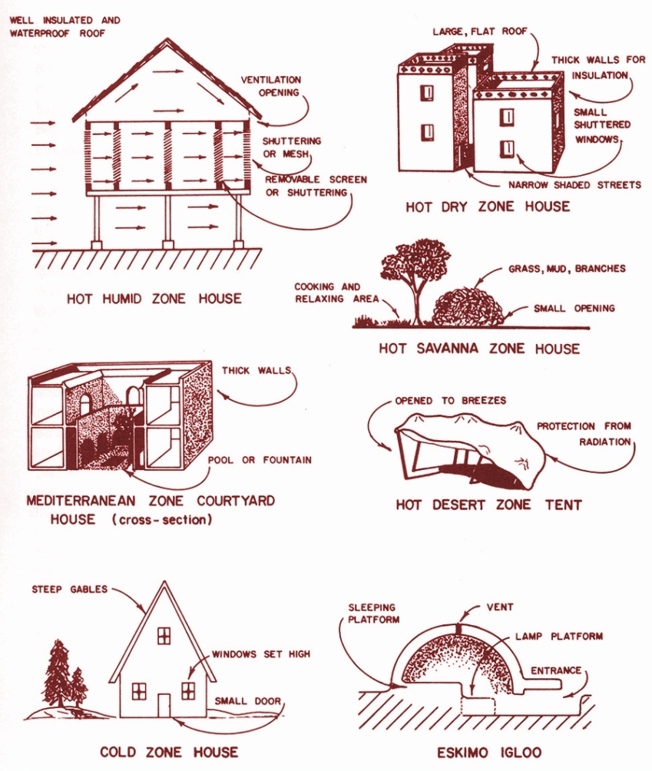
Cadre bâti et climat : une longue interaction réinterrogée par l’évolution des prix de l’énergie et les projections climatiques
Un cadre bâti par nature exposé aux agents climatiques.
Une fonction essentielle des bâtiments est la protection du groupe humain contre les vicissitudes du climat.
Ces relations très anciennes et imparables ont conduit à des constructions adaptées aux dominantes climatiques des lieux.
Un lien entre climat local et cadre bâti.
Une construction de bâtiments s’appuyant majoritairement sur des matériaux disponibles localement.
Maisons traditionnelles (Griffiths, 1976)

Slide 4


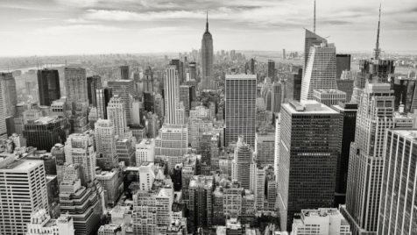
Cadre bâti et climat : une longue interaction réinterrogée par l’évolution des prix de l’énergie et les projections climatiques
Nouveaux procédés constructifs
Nouvelles technologies et équipements dès la fin du 19ème siècle et tout au long du 20ème (béton armé, verre flotté, climatisation, ascenseurs, etc.)
Globalisation de l’architecture
Bas prix de l’énergie
Sydney
Paris
Maisons traditionnelles (Griffiths, 1976)
New-York

Slide 5
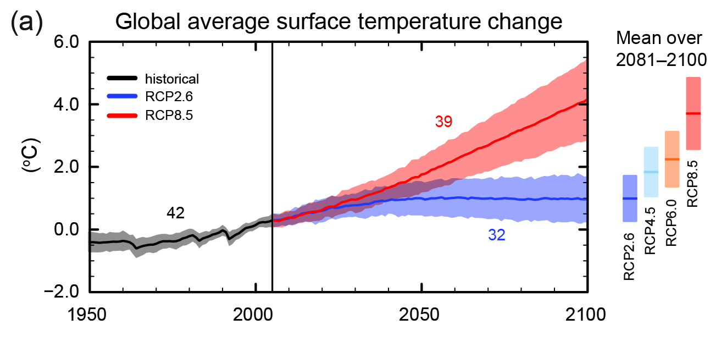
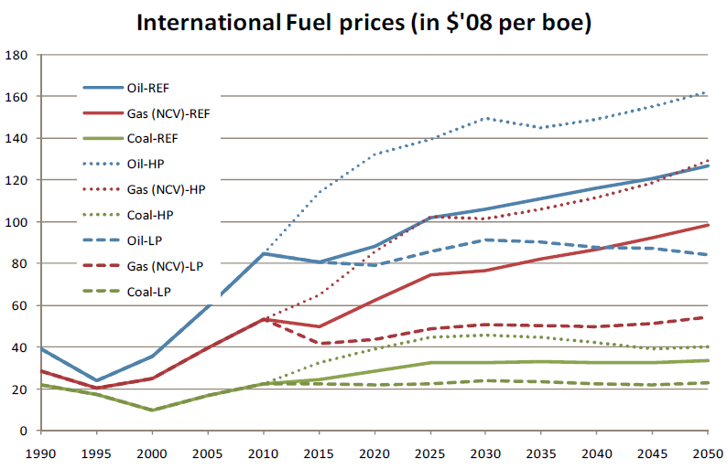
Cadre bâti et climat : une longue interaction réinterrogée par l’évolution des prix de l’énergie et les projections climatiques
Sydney
IPCC (2013)
?
Paris
New-York
Energy roadmap 2050, European Commission

Slide 6
Adaptation au changement climatique : un concept récent, en comparaison avec la « mitigation »
COP 1 à Berlin
Rapport de Meadows & al. « The limits to Growth »
Création du PNUE
COP 3
Protocole de Kyoto
Rapport Bruntland
Création du GIEC
COP 4 → COP 21 (Paris)
2e rapport du GIEC
INTERNATIONAL
Conférence de Rio
CCNUCC
“White Paper: Adapting to climate change: Towards a European framework for action”
EUROPE
Paquet énergie climat
Plan National d’Adaptation au CC
FRANCE
Plan climat
Stratégie nationale d’adaptation
1972
1987
1988
1992
1995
1997
2004
2006
2008
2009
2011
« Le développement durable est un développement qui répond aux besoins du présent sans compromettre la capacité des générations futures de répondre aux leurs. »
Adoption d’objectifs quantitatifs pour 2010 pour les pays industrialisés
GIEC : Groupe Intergouvernemental d’experts sur l’évolution du climat // PNUE programme des nations unies pour l’environnement // COP : conférence des parties signataires de la Convention Climat // CCNUCC : Convention-Cadre des Nations Unies sur les changements climatiques
Un rapport sur les impacts et l’adaptation au CC
Notes:
Adaptation to climate change is a recent concept compared to mitigation. We also hear more and more about resilience.
So if we have a report on impacts and adaptation to climate change in the second report of the IPCC in 1995, we have to wait 2006 in France and 2009 in Europe to have a real strategy on adaptation to climate change.

Slide 7
Un contexte favorable mais…
Des changements climatiques déjà observés.
Un changement climatique avec des augmentations de températures a minima de l’ordre de 2°C.
Des aménagements urbains pensés, évalués avec des données climatiques passées.
les projets d’aménagement se font sur des temps longs et donc ceux qui sortent aujourd’hui ont été pensés plusieurs années auparavant
L’ACC n’est qu’un critère parmi beaucoup d’autres.
ETAPE 1
Quelle prise en compte aujourd’hui de l’adaptation au changement climatique dans les projets d’aménagement urbain?
Notes:
Les difficultés :
il ne faut pas tout attendre de la sciences,
Il est difficile d’appréhender la portée de nos actes : le CC est finalement peu visible, non immédiat et non localisée à un unique milieu ou une unique ressource
L’incertitude
Non reproductibilité des solutions
Le projet ADAPTATIO a ainsi pour objectif de permettre aux acteurs de l’aménagement une meilleure compréhension des conséquences du changement climatique.

Slide 8
ETAPE 1
Quelle prise en compte aujourd’hui de l’adaptation au changement climatique dans les projets d’aménagement urbain?

Slide 10
Forte présence de la thématique du changement climatique mais avec une prédominance de la sous-thématique de l’atténuation
L’ACC traitée de façon discrète ou indirecte.
Les méthodes les plus enclines à tenir compte de l’ACC et à en développer la signification sont par ailleurs les méthodes les plus récentes (démarche Ecoquartier, CBDD®2013) ou encore celles développées par les collectivités elles-mêmes (Guide développement durable de Montpelier, Référentiel aménagement durable de la Ville de Paris).
Le confort d’été est un des thèmes les plus abordés des différents guides et méthodes analysés. En effet, nous retrouvons la question du confort d’été ou de la problématique des ilots de chaleur au sein de l’ensemble des documents étudiés.
La relation entre atténuation et ACC n’est pour sa part jamais explicitée malgré la nécessité de penser ces deux enjeux de façon conjointe. C’est également le cas de la mal-adaptation.
La plupart des méthodologies font plus grands cas de l’adaptation climatique (situation présente) que de l’adaptation au changement climatique (situation future). Par ailleurs, certaines méthodologies comme HQE aménagement vont préférer parler de manière générale d’adaptabilité et d’évolutivité, et ainsi s’intéresser aux évolutions environnementales mais aussi socio-économiques.
Notes:
Les outils actuels ne permettent donc pas tous de favoriser une réflexion sur l’ACC lors de la conception d’un nouvel aménagement urbain.

Slide 11
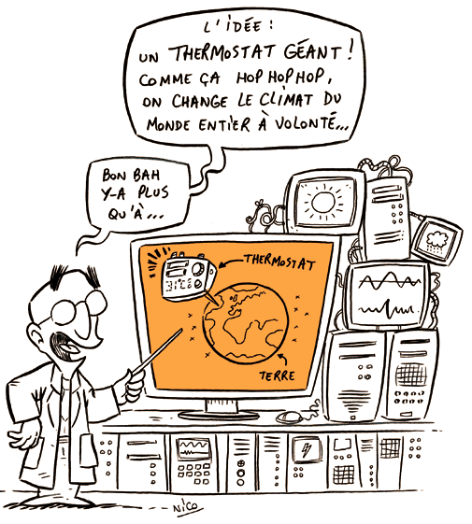
Des acteurs intéressés mais non impliqués : un manque d’outils
Difficulté de saisir la portée de leurs actions
Incertitude sur les futurs changements
Des solutions faiblement repro-ductibles (Richard et Bertrand, 2011)
ETAPE 2
Proposer un outil avec des informations tangibles
Notes:
Even if it is difficult to understand climate change:
We cannot expect everything from the sciences, …
But scientists could offer new information, new tools… But we need to have a debate on this information, on how to present this information…
The project ADAPTATIO examines the medium-term consequences of a new climate and of an increase of energy prices. It helped to think about the means available today to address in the design of urban projects the issue of both adaptation to CC and mitigation. For this, the fact to be adapted has been defined with two key resources for tomorrow - water and energy - and on the economic evaluation of these two needs. Moreover these indicators have a significance for urban actors. They use them.
To develop our methodology, we choose a real urban project: the Tolbiac Chevaleret sector in Paris about 12 ha.

Slide 12
ETAPE 2
Etudier la possibilité d’intégrer les enjeux de l'adaptation au changement climatique au sein de la pratique de l’aménagement urbain en questionnant plus particulièrement, non pas la vulnérabilité du projet à des évènements climatiques mais sa vulnérabilité énergétique et hydrique, ainsi que les vulnérabilités économiques qui en découlent.

Slide 13
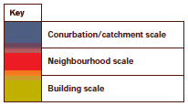
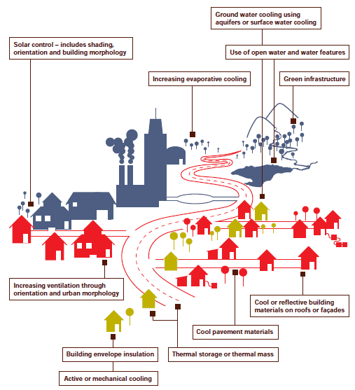




Modelised with ENVI-met
€
Modelised with Clim’Elioth (EGIS Concept)
€
Range of actions and techniques available to increase adaptive capacity and tested in Adaptatio project (Adapted from Shaw 2007).
Notes:
2 scenarios de CC : A1B (modéré) et A2 (pessimiste)
Hausse des prix de l’énergie
2 ressources clés : eau et énergie
Evaluation économique
Application sur un projet réel
Pour analyser la vulnérabilité d’un aménagement au CC, et donner des informations tangibles aux acteurs de l’aménagement lors de la conception d’un projet, nous avons proposé plusieurs simulations et analyses appliquées dans le cas présent à Tolbiac Chevaleret. Le modèle Clim’Elioth développé par Egis Concept pour l’échelle du bâtiment a été modifié afin de répondre aux besoins du projet ADAPTATIO. Le modèle ENVI-met a permis d’approcher la question des modifications microclimatiques liées à la forme urbaine et aux matériaux et de voir leurs évolutions selon différents scénarios de CC. Les impacts économiques liés aux besoins énergétiques et en eau ont également été évalués. Le croisement de ces analyses a ensuite été effectué dans la construction d’une toolbox permettant de mettre en évidence par de simples manipulations les effets du CC comme de choix d’ACC.
Dans le cadre du projet ADAPTATIO, trois types de solutions ont été analysés à partir du cas de référence « très performant » (d’un point de vue énergétique) de la ZAC :
- Des tests de sensibilité sur les paramètres de performance du bâti,
- Des tests de scénarios de besoins selon différents principes bioclimatiques : solutions « Bâti » ou « espace urbain »,
- Et des choix de systèmes de production (chaud/froid) avec le calcul des consommations et coûts associés.
Cet outil traite les résultats de logiciels de simulation d’une part à l’échelle du bâtiment (CLIM’ELIOTH : outil d’écoconception développé par Egis Concept et abordant les enjeux énergétiques et de confort du bâti.), d’autre part à l’échelle du quartier (ENVI-MET : outil de simulation du confort urbain prenant notamment en compte les phénomènes d’évapotranspiration de la végétation). Ces logiciels utilisent des données météorologiques à horizon 2050-2100 fournies dans le cadre du projet ADAPTATIO par Météonorm.

Slide 14
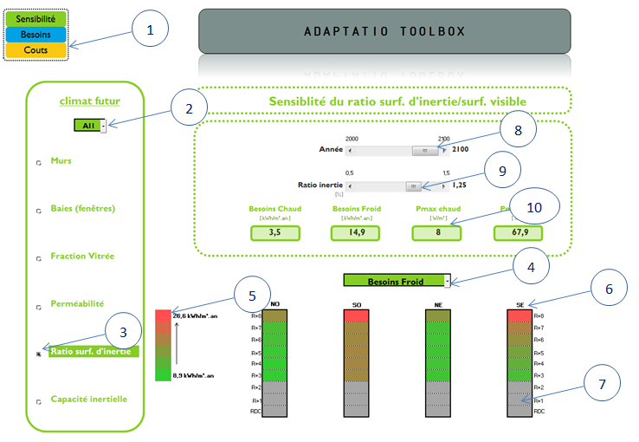
Notes:
1 : Liens génériques pour accéder à l’un des 3 éditeurs de résultats
2 : Choix du scénario « climat futur souhaité » (A1B ou A2).
3 : Choix du scénario de « paramètre de sensibilité à tester ». Lors du choix d’un paramètre, les autres sont fixés automatiquement sur leur valeur médiane.
4 : Choix du scénario de « type de besoins à tester » (Besoins chauds ou Besoins froids).
5 : Indication de l’échelle des besoins (l’échelle s’ajuste automatiquement à chaque modification de scénario)
6 : Visualisation des résultats en fonction de l’étage et de l’orientation des espaces intérieurs.
7 : Les niveaux grisés indiquent (pour information) les étages de programmes d’activité et commerces (non étudiés dans notre projet).
8 : Curseurs de test comparatif de l’année climatique (2000, 2050 ou 2100) pour une valeur de paramètre de performance fixée.
9 : Curseurs de test comparatif de la valeur du paramètre de performance choisi en fonction de l’année climatique fixée (2000, 2050 ou 2100). Comme vu précédemment, le curseur décrit 5 graduations dont une valeur au centre performante, un extrême à +50% et un autre à -50%.
10 : Résultats des indicateurs affichés en moyenne pour l’ensemble du programme bâti.
Les résultats de cette étude de sensibilité sont disponibles au travers de la toolbox (figure 1). Cette dernière permet de visualiser instantanément l’impact de toute variation des paramètres simulés (tableaux ci-dessus) sur les indicateurs de sortie suivant : Besoins Chaud, besoins Froid, Pmax Chaud et Pmax Froid. Chacun de ces indicateurs est donné en valeur totale moyenne annuelle, en kWh/m².an pour les besoins et en W/m² pour les puissances max, mais également par une échelle de couleur précisant une moyenne pour chaque orientation et chaque étage.
L’impact de ces indicateurs sur la base du climat actuel peut alors être visualisé et comparé aux horizons futurs (2050 et 2100) selon les deux scénarios climatiques retenus (A1B et A2).
La notice en figure 1 explique comment utiliser l’onglet résultat «toolbox_Sensibilité » de la toolbox. Tous les résultats s’affichent en temps réel sur la page de test au fur et à mesure que l’utilisateur sélectionne ses scénarios.
L’utilisation de la toolbox permet ainsi de montrer, à bâtiment identique, l’augmentation des besoins en froid du fait du changement climatique mais également la diminution des besoins en chaud ; avec des variations plus ou moins prononcée en fonction du scénario sélectionné (A1B ou A2).
L’onglet «toolbox_Besoins » de la toolbox permet alors de représenter l’évolution des besoins en fonction de choix sur l’équipement climatique (climatisation + ventilation naturelle simple ouvrant, ou climatisation exclusive (sans possibilité de ventiler naturellement), ou climatisation + ventilation naturelle simple ouvrant + puits canadien) ou de modification de l’aménagement.
A aménagement constant, mais équipement climatique variable, nous observons ainsi une légère augmentation dans le temps des consommations totales (chaud et froid) hormis s’il ait fait le choix d’une climatisation exclusive (sans possibilité de ventiler naturellement) qui augmente significativement la consommation. Cela met également en évidence la solution la moins consommatrice d’énergie : le couplage climatisation, ventilation naturelle simple ouvrant et puits canadien.

Slide 15
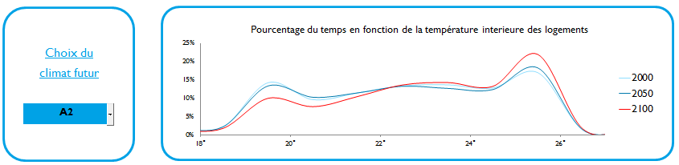
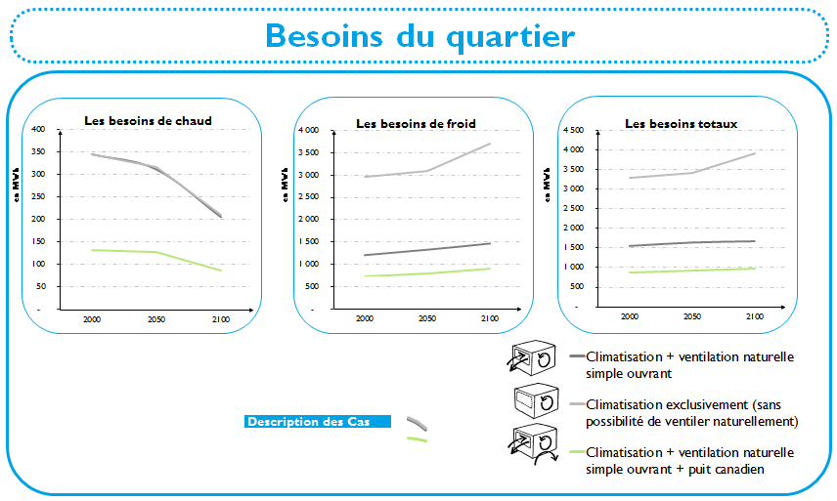

Slide 16
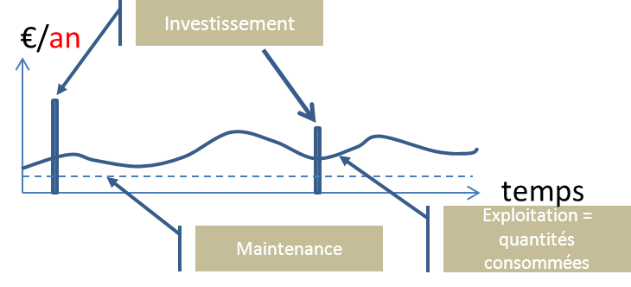
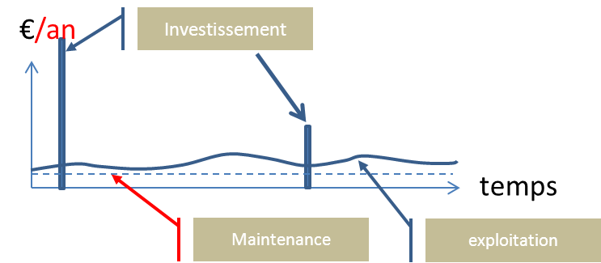
Evaluation des vulnérabilités énergétique, hydrique et économique au CC
Pour chaque solution étudiée sont analysés :
le coût d’installation,
le coût de maintenance,
les coûts liés aux consommations d’eau et d’énergie,
ainsi que le nombre de renouvellement nécessaire de l’installation.
cas de base
autre cas
(autre contexte climatique)
Principe de raisonnement pour l’analyse du surcoût (CDC Climat – I4CE)
Surcoût (théorique) = coût autre cas (investissement + maintenance + quantités consommées) – coût cas de base (investissement + maintenance + quantités consommées)
Pour répondre au problème posé par l’actualisation, nous faisons le choix d’un simplifié:
Surcout annuel = coût autre cas (maintenance + quantités consommées) – coût cas de base (maintenance + quantités consommées)
Et comparaison des coûts d’investissement
Notes:
La toolbox permet de comparer deux à deux des situations faisant des choix à la fois sur (figure 3) :
- La climatisation et la ventilation naturelle
- Les systèmes de production (chaud/froid)
Aucune solution ne permet a priori d’obtenir durant toute la durée de vie du projet une minimisation de tous les coûts. Il est ainsi nécessaire de faire des arbitrages entre la temporalité/le montant des coûts à supporter (abstraction faite de l’entité qui supporte ces coûts, et des autres considérations comme l’acceptabilité sociale ou politique).

Slide 17
ETAPE 3
Echanger avec les praticiens impliqués dans Tolbiac Chevaleret

Slide 18
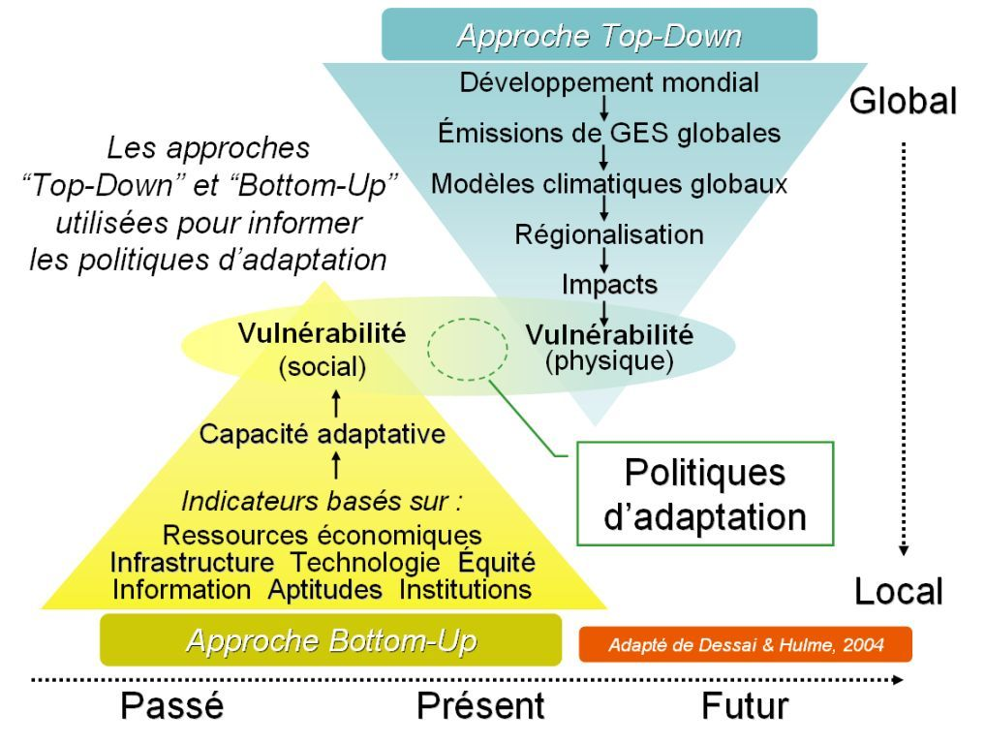
Objectif du projet ADAPTATIO
Guillaume Simonet

Slide 19
Objectifs du projet ADAPTATIO
Evaluer les conséquences du CC sur les besoins en eau et en énergie d’un projet d’aménagement et évaluer
le coût économique
de l’adaptation et de
la non-
adaptation
Créer les
conditions d’un échange entre les acteurs d’un projet d’aménagement sur l’adaptation au CC
Nouveau métier dans les « services climatiques »
Modalités de financement de l’adaptation
Guillaume Simonet
Notes:
Plusieurs questions ou sous-objectifs :
Créer les conditions d’un échange entre les acteurs d’un projet d’aménagement sur l’adaptation au CC,
Evaluer, selon différents scénarios climatiques, les conséquences du CC sur les besoins en eau et en énergie d’un projet d’aménagement et évaluer le coût économique de l’adaptation et de la non-adaptation,
Préciser un nouveau métier dans les « services climatiques » qui s’appuiera sur la méthode de la pensée design ou « design thinking » initialement développé pour des procédés industriels.
Proposer des modalités de financement de l’adaptation.
Dans le cadre du projet ADAPTATIO, nous travaillerons à l’échelle du projet d’aménagement c'est-à-dire à l’échelle à laquelle on assiste à la construction physique du territoire.

Slide 20
La réflexion menée en commun avec des professionnels de l’aménagement urbain ont conduit à deux constats :
l’adaptation ne figure pas au cahier des charges des projets en cours ou projetés à court terme, dont le déroulé et le suivi au quotidien se révèlent déjà très complexes. L’incertitude autour de l’intensité des futurs changements climatiques ne facilite pas leur prise en considération lors des projets.
Ce relatif retrait par rapport à l’adaptation, dû à la prégnance des aspects opérationnels de la conduite d’opérations, est cependant accompagné d’un appétit à disposer d’éléments d’appréciation tangibles, notamment chiffrés, de l’ampleur et de l’urgence d’éventuelles mesures d’adaptation.
Notes:
La toolbox développée dans le cadre d’ADAPTATIO vise à répondre au souhait des professionnels à disposer d’indicateurs synthétiques associés à la qualification du confort intérieur et extérieur à l’échelle d’un quartier. Une approche du coût associé est également accessible pour compléter l’analyse.
Divers ateliers de travail et d’échanges avec des opérateurs ont confirmé que la portée de la toolbox ADAPTATIO réside dans sa capacité à sensibiliser les acteurs aux enjeux associés à une nouvelle donne climatique. Il permet avant tout de créer les conditions d’un échange sans prétendre se substituer aux outils d’étude et de simulation détaillées mobilisés de manière opérationnelle par les acteurs de l’aménagement urbain. Un soin particulier devra être encore apporté à l’interface que des tests ultérieurs pourront amener à améliorer. Ses limites actuelles sont de nécessiter une nouvelle saisie complète de données (géométrie et description des bâtiments et de leur environnement) pour chaque nouveau quartier étudié.

Slide 21
Quelles perspectives?

Slide 22
Des perspectives nombreuses:
organiser l’échange entre scientifiques et professionnels afin de développer une approche opérationnelle de l‘adaptation aux effets du changement climatique ;
affiner l’approche économique de l’adaptation en explorant des scénarios contrastés d’évolution des facteurs influents ;
intégrer d’autres indicateurs comme le niveau d’émission de GES associé aux solutions techniques retenues ;
ouvrir la possibilité d’associer de futurs usagers du quartier au choix de solutions d’adaptation par un renforcement des possibilités de visualisation et un effort pédagogique de présentation des résultats de simulation ;
créer les conditions à la mobilisation des démarches de « design-thinking » en valorisant les outils comme la toolbox ADAPTATIO en tant que support à l’intervention de designers spécialisés, qui facilitent la discussion et l’innovation.

Slide 23
Merci.
Morgane Colombert¹, Marie Gantois², Laurent Jacquet³, Alexia Leseur⁴, Antoine Mangeot¹, Guillaume Meunier³, Hypatia Nassopoulos¹, Jean-Luc Salagnac⁵
1 Université Paris-Est, Lab’Urba, EA 3482, EIVP 4 CDC Climat Research
2 City of Paris, Green Spaces and Environment Department 5 Université Paris-Est, CSTB
3 EGIS concept, Elioth

